Slide 1
GEOGRAFIA
BIOMAS DO BRASIL

Slide 2
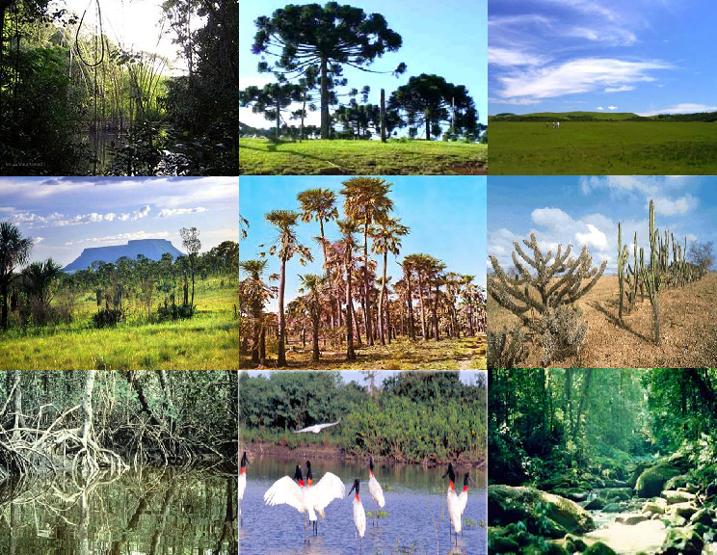
VEGETAÇÃO DO BRASIL
https://1.bp.blogspot.com/-mhIuWfOePfw/UP6b1pL9-CI/AAAAAAAAAC4/qQ21xuZxuKw/s1600/form+veg.png

Slide 3
VEGETAÇÃO DO BRASIL
Formações
vegetais
Brasileiras.
https://www.curso-objetivo.br/vestibular/roteiro_estudos/imagens/re_form_veg_brasileira_1.jpg

Slide 4
FLORESTA AMAZÔNICA
A vegetação amazônica é densa e possui, em geral, árvores de grande porte.
Uma das maiores características dessa ﬂoresta é a grande e expressiva biodiversidade, tanto vegetal como animal, que ela apresenta.
É latifoliada, hidrófila, perene e heterogênea
Possui matas de igapó, mata de várzea e as campinas.
Grande biodiversidade.

Slide 5
FLORESTA AMAZÔNICA
A ﬂoresta amazônica localiza-se próximo à Linha do Equador, o que lhe proporciona maior insolação durante todo o ano, com temperaturas elevadas e muitas chuvas.

Slide 6
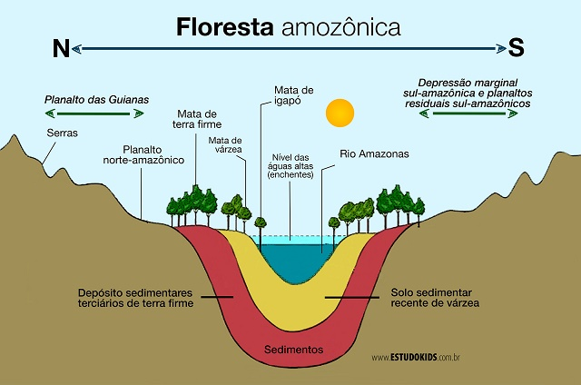

Slide 7
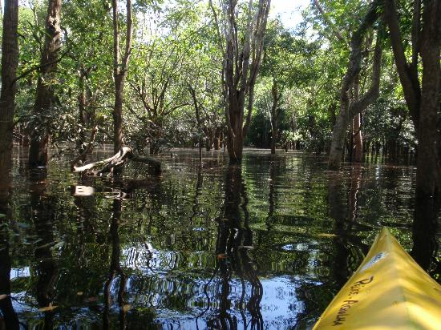
FLORESTA AMAZÔNICA
Igapó,
sempre alagado.
https://media-cdn.tripadvisor.com/media/photo-s/02/b9/df/ff/amazon-tupana-lodge.jpg

Slide 8
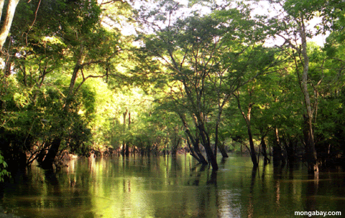
FLORESTA AMAZÔNICA
Várzea,
alagado durante as chuvas.
https://lh3.googleusercontent.com/proxy/yGYGRhXgqyE9lR7llVP2RD_MGqLuZ99txmkRFCBxQpHtWsayRWffdN73whaxGVCNq-g2Daj1w4sMUarS6ZpGp8-8bz35Ti4IQOr2vyl8rGQG2-FUdl3QtQ

Slide 9
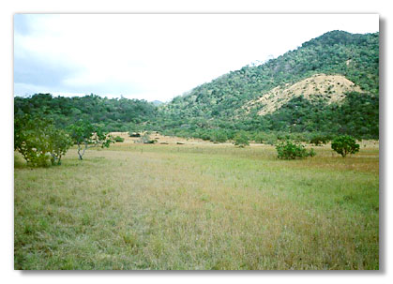
FLORESTA AMAZÔNICA
Campina,
sempre seca.
https://meioambiente.culturamix.com/blog/wp-content/uploads/2014/12/Campinas-Amazonicas-e-Campinaranas-10.jpg

Slide 10
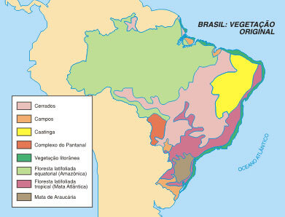
VEGETAÇÃO DO BRASIL
Formações
vegetais
Brasileiras.
https://www.curso-objetivo.br/vestibular/roteiro_estudos/imagens/re_form_veg_brasileira_1.jpg

Slide 11
CERRADO
Segunda maior formação vegetal do Brasil.
Ocupa mais de 20% do território nacional, predominando na Região Centro-Oeste.
Árvores espaçadas e vegetação rasteira.
O cerrado é uma formação vegetal típica de clima tropical. Localiza-se, principalmente, na região Centro-Oeste do Brasil
As plantas perdem as folhas no período de seca, assim damos o nome de caducifólias, também conhecidas como árvores caducas.
Ocupa áreas drenadas por importantes rios como: Paraná, Paraguai, Francisco e Tocantins

Slide 12
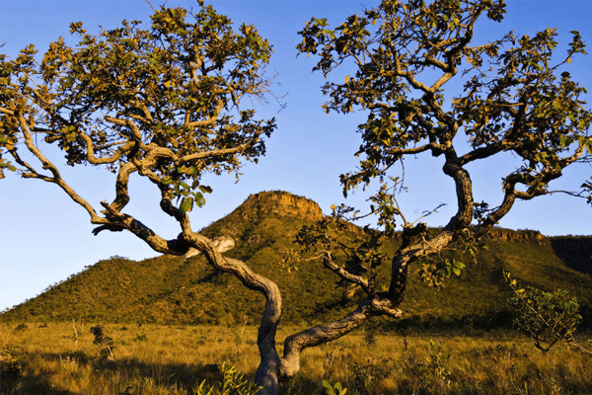
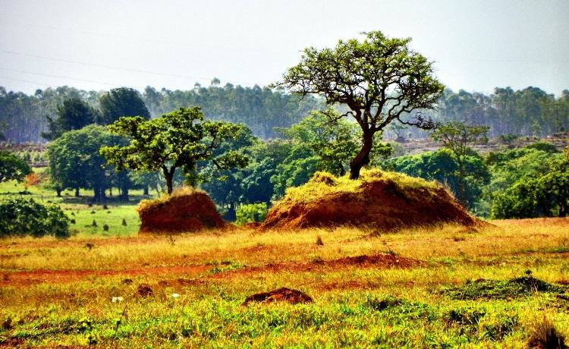
CERRADO
Também chamado de Savana Brasileira.
https://cdn.ecycle.com.br/images/2020-09/cerrado.jpg

Slide 13
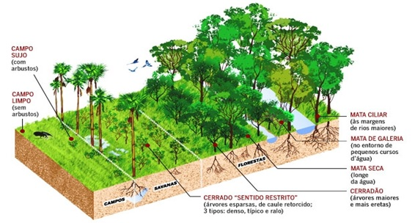

Slide 14
VEGETAÇÃO DO BRASIL
Formações
vegetais
Brasileiras.
https://www.curso-objetivo.br/vestibular/roteiro_estudos/imagens/re_form_veg_brasileira_1.jpg

Slide 15
MATA ATLÂNTICA
Grande biodiversidade e a alta densidade da vegetação
É classiﬁcada como ombróﬁla, perene e latifoliada.
É uma floresta tropical que recobria extensa faixa do litoral brasileiro.
Florestas Pluviais de montanhas, úmidas de encosta, pluvial baixo-montanha.
Quase totalmente devastada pelo processo de ocupação humana.

Slide 16
MATA ATLÂNTICA
Grande biodiversidade e a alta densidade da vegetação
Se localiza em locais mais altos em climas tropical úmido, altitude e subtropical.
Na fauna se destaca onça e mico-leão-dourado, arara-azul-pequena, tatu-canastra, entre outros.
70% dos brasileiros vivem sobre esse bioma.

Slide 17
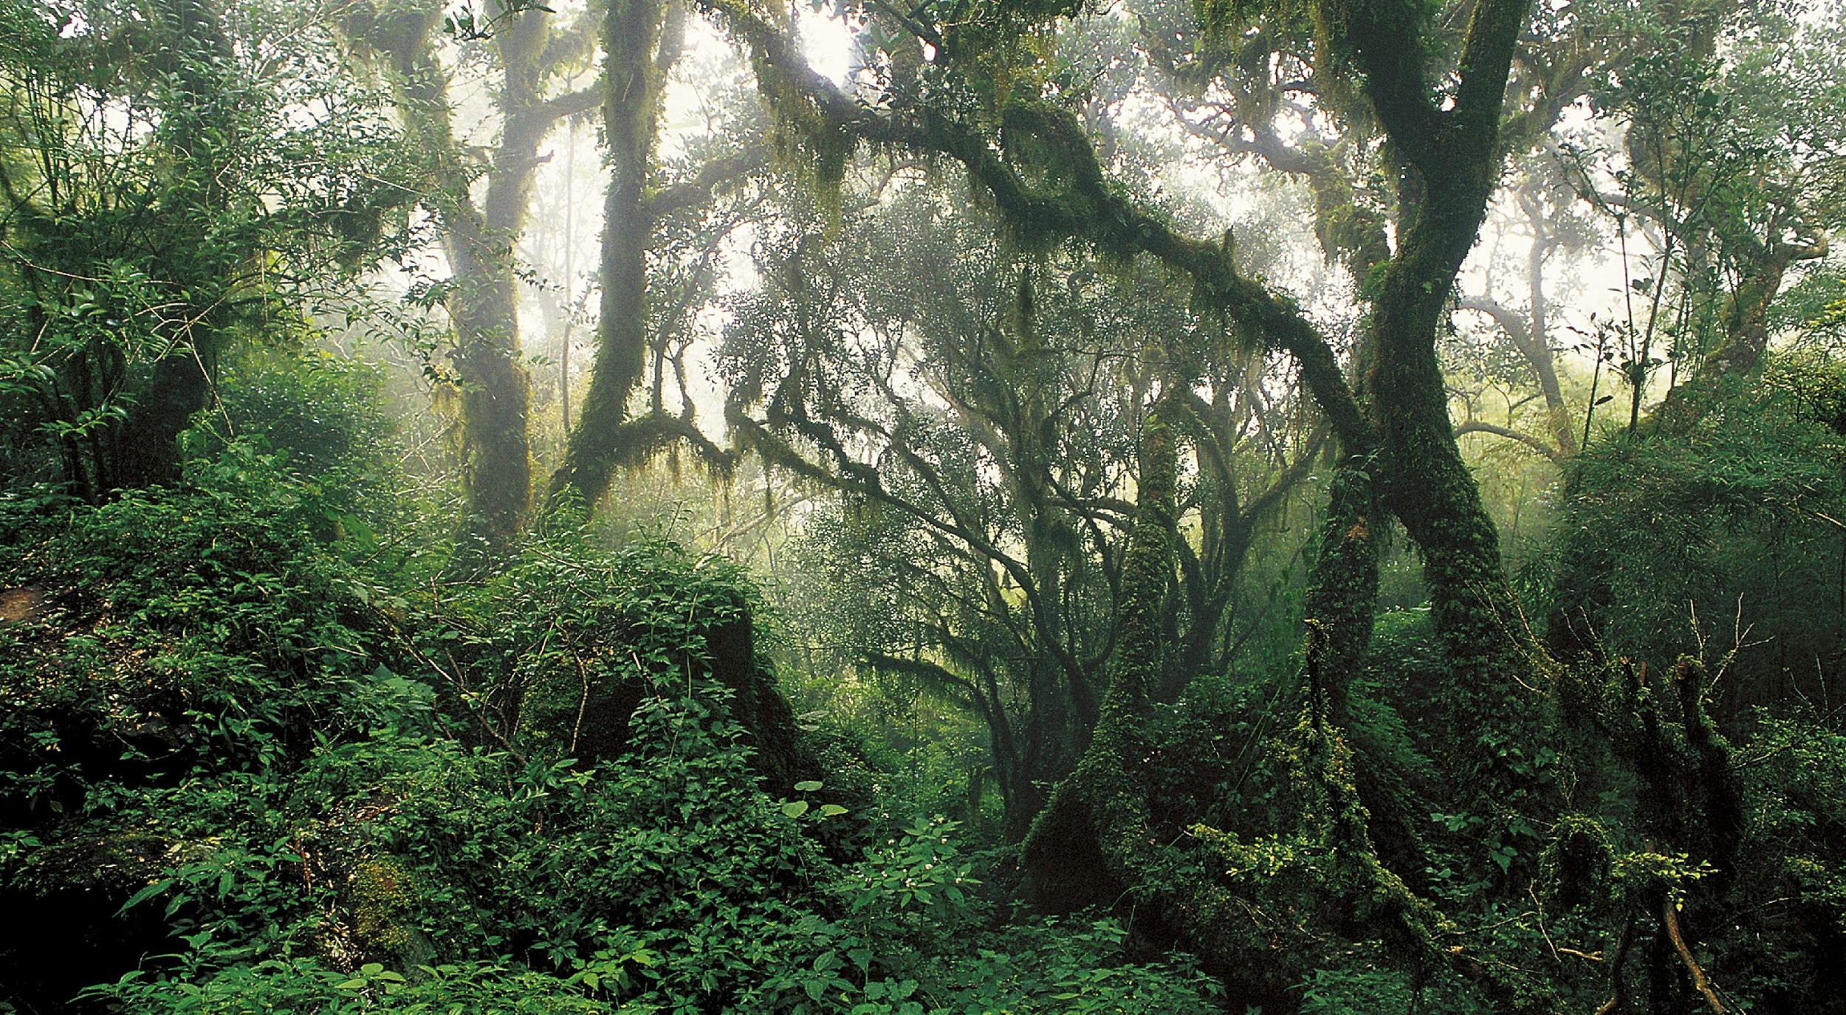
MATA ATLÂNTICA
Cerca de 90% da mata atlântica foi devastada pelo ser humano.
https://natureconservancy-h.assetsadobe.com/is/image/content/dam/tnc/nature/en/photos/brazil/Floresta.jpg?crop=0,123,2108,1159&wid=4000&hei=2200&scl=0.527

Slide 18
VEGETAÇÃO DO BRASIL
Formações
vegetais
Brasileiras.
https://www.curso-objetivo.br/vestibular/roteiro_estudos/imagens/re_form_veg_brasileira_1.jpg

Slide 19
Mata Atlântica – Ecorregião - MATA DE ARAUCÁRIAS
Localizada nos estados do Paraná, Rio Grande do Sul e Santa Catarina.
A folhagem dessas árvores tem formato de agulha, característica dos pinheiros, o que classiﬁca a ﬂoresta como aciculifoliada;
Foi bastante devastada ao longo do tempo, (ocupação do território e produção de madeira).
Resta apenas 3% de sua área original.

Slide 20
MATA DE ARAUCÁRIAS
Estas são árvores de grande porte que podem ultrapassar 40 metros de altura, servindo como proteção para plantas menores que precisam de sombreamento.
as araucárias são fundamentais para a existência de algumas espécies de animais que se alimentam das suas sementes. É o caso da gralha-azul
Foi bastante devastada ao longo do tempo, (ocupação do território e produção de madeira). Resta apenas 3% de sua área original.

Slide 21
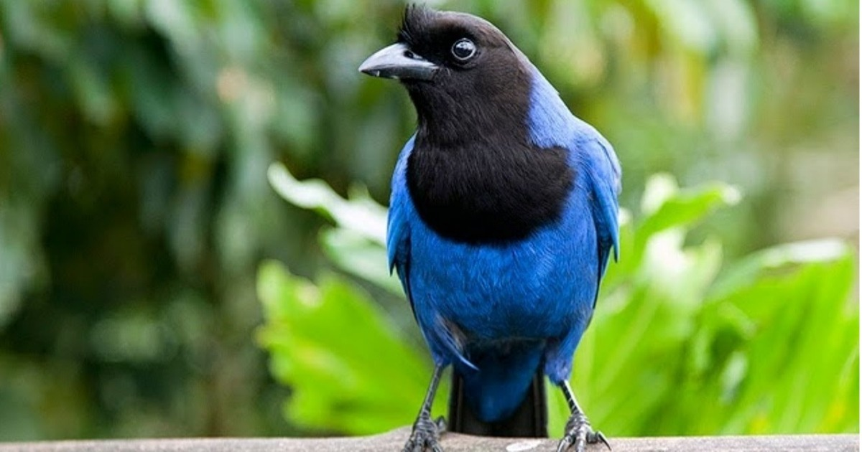
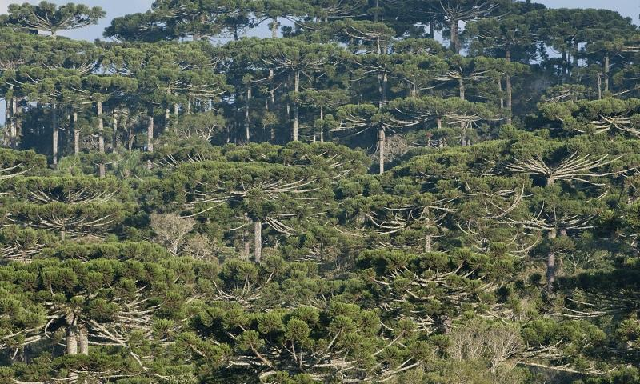
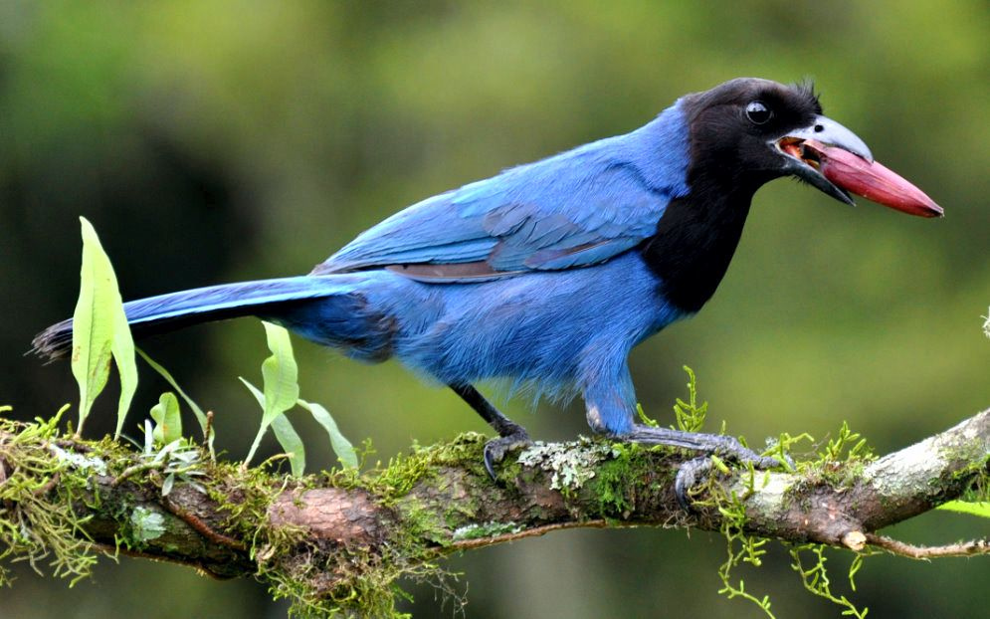
MATA DE ARAUCÁRIAS
https://conexaoplaneta.com.br/wp-content/uploads/2020/06/1_Floresta-com-arauc%C3%A1ria-Turvo-PR.jpg

Slide 22
VEGETAÇÃO DO BRASIL
Formações
vegetais
Brasileiras.
https://www.curso-objetivo.br/vestibular/roteiro_estudos/imagens/re_form_veg_brasileira_1.jpg

Slide 23
CAMPOS
Predominância de gramíneas.
Nas áreas mais chuvosa apresenta vegetação com árvores maiores e de forma mais densa.
Encontrada principalmente no estado do Rio Grande do Sul.
Engloba mais de 150 mil km² de pastagens naturais.

Slide 24
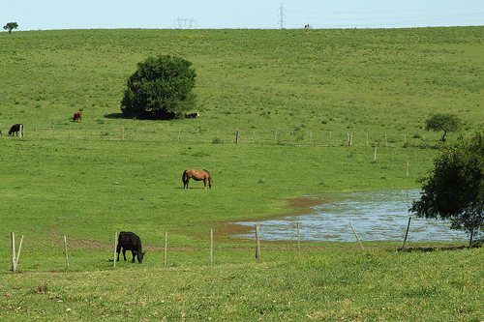
CAMPOS
Pastagens naturais, utilizadas para a alimentação do gado.
Pecuária Bovina.
https://portalsuaescola.com.br/wp-content/uploads/2016/05/campos4.jpg

Slide 25
VEGETAÇÃO DO BRASIL
Formações
vegetais
Brasileiras.
https://www.curso-objetivo.br/vestibular/roteiro_estudos/imagens/re_form_veg_brasileira_1.jpg

Slide 26
VEGETAÇÃO LITORÂNEA
Vegetação encontrada em todo litoral brasileiro.
Vegetação adaptada ao solo arenoso e a elevada salinidade.

Slide 27
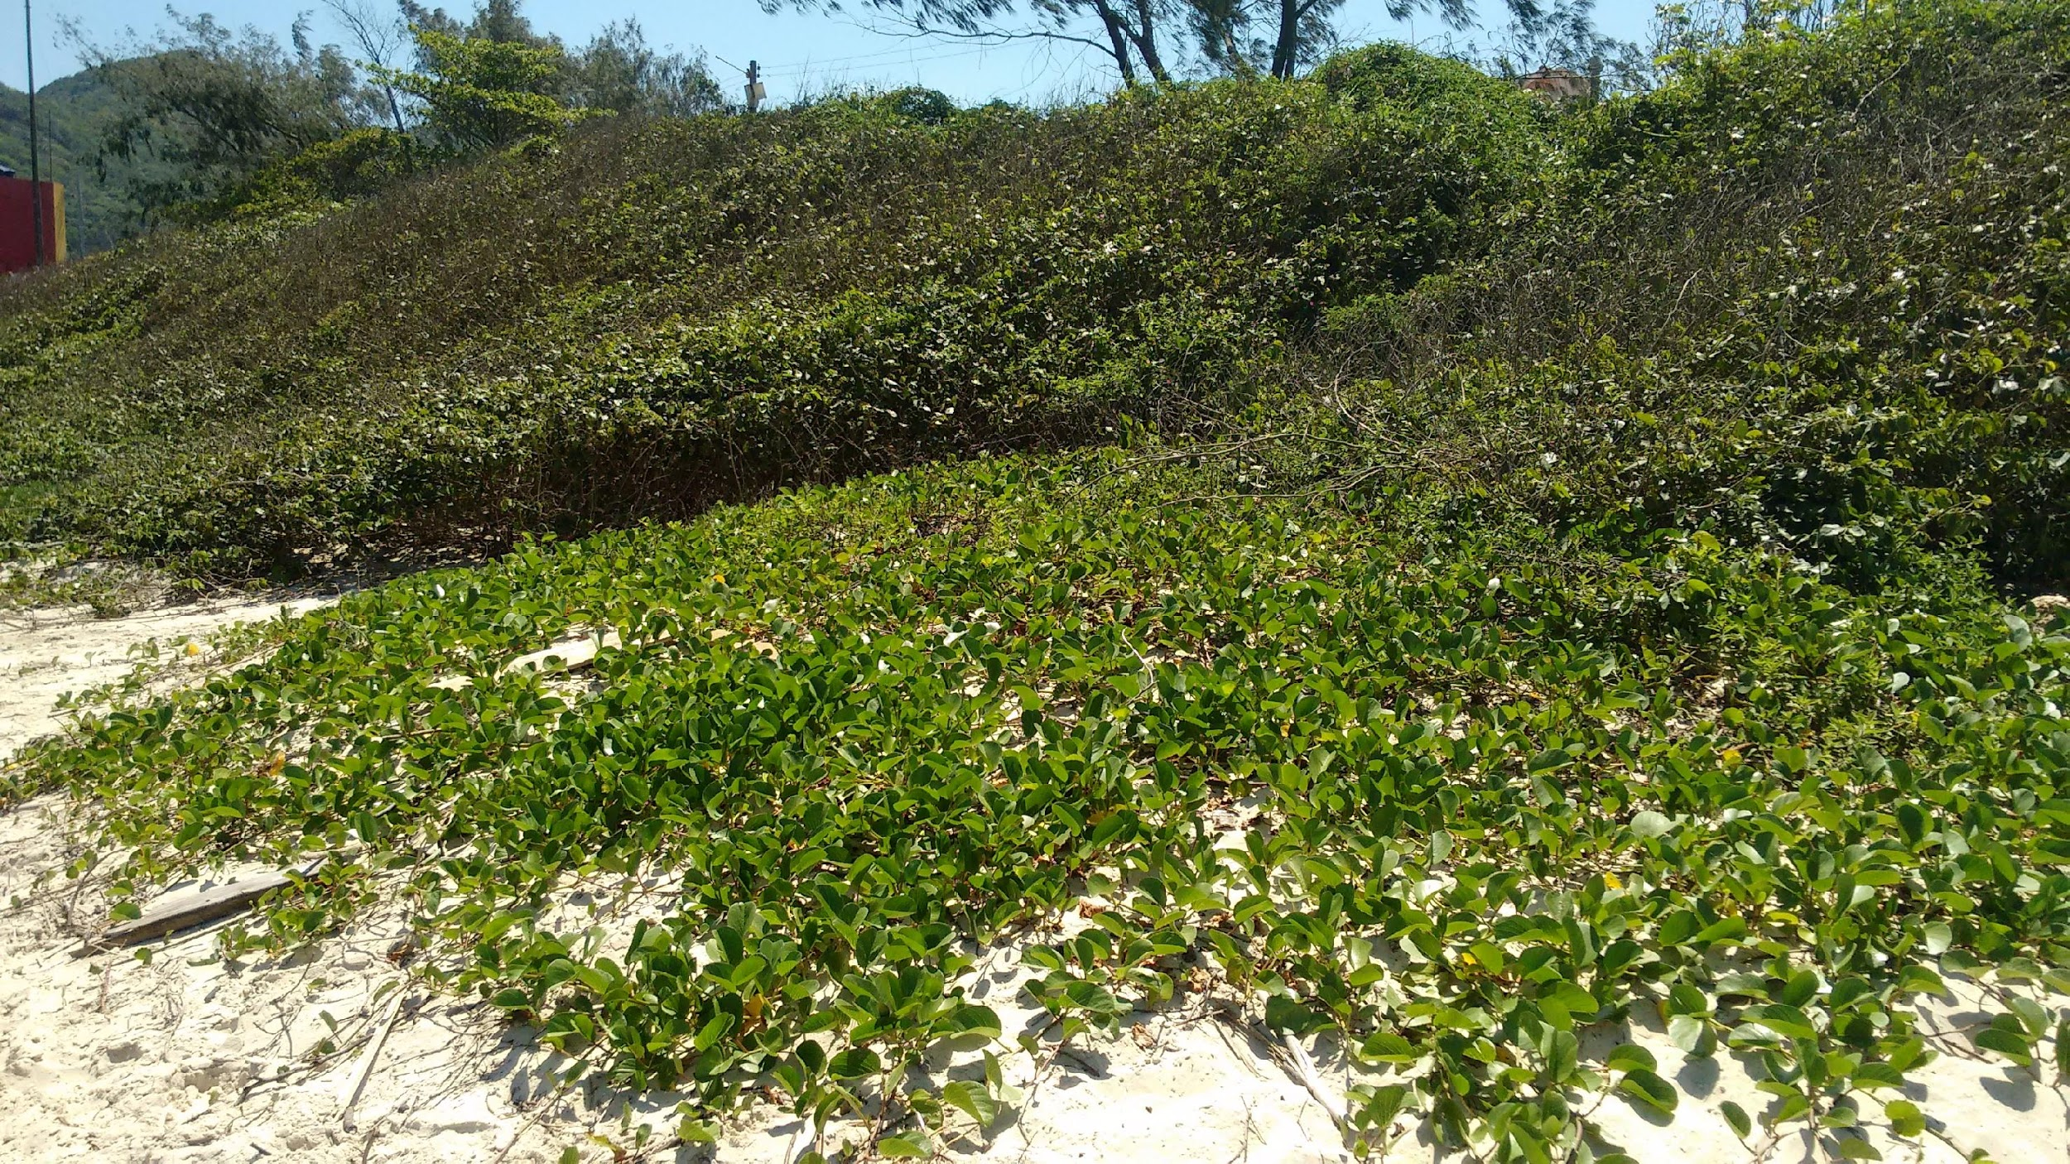
VEGETAÇÃO LITORÂNEA
Restingas são formações vegetais de pequeno porte e rasteira.
https://www.infoescola.com/wp-content/uploads/2009/10/restinga-praia.jpg

Slide 28
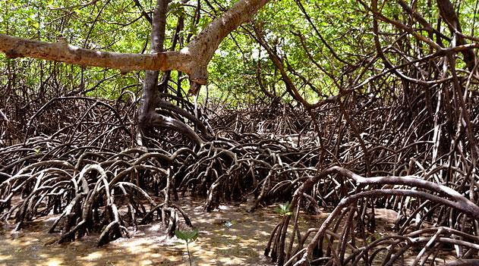
VEGETAÇÃO LITORÂNEA
Manguezais possuem vegetação com raízes aéreas em função da água salgada.
https://biologo.com.br/bio/wp-content/uploads/2018/08/mangue.jpg

Slide 29
VEGETAÇÃO DO BRASIL
Formações
vegetais
Brasileiras.
https://www.curso-objetivo.br/vestibular/roteiro_estudos/imagens/re_form_veg_brasileira_1.jpg

Slide 30
CAATINGA
A caatinga é um tipo de vegetação que ocorre predominantemente no Nordeste brasileiro, apesar de ser encontrada no norte de Minas Gerais.
são compostas de vegetações xeróﬁlas, como os cactos, que transformam as folhas em espinhos, e das caducifólias. Ambas utilizam mecanismos que visam reduzir a transpiração e a perda de água.
Grande biodiversidade endêmica, com potencial econômico.

Slide 31
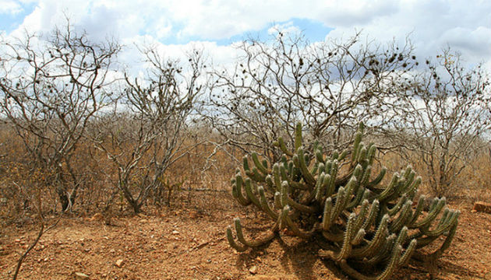
CAATINGA
Caatinga significa
“floresta branca” em
tupi-guarani.
https://static.todamateria.com.br/upload/ve/ge/vegetacaocaatinga.jpg

Slide 32
VEGETAÇÃO DO BRASIL
Formações
vegetais
Brasileiras.
https://www.curso-objetivo.br/vestibular/roteiro_estudos/imagens/re_form_veg_brasileira_1.jpg

Slide 33
Mata dos Cocais
forma-se na transição entre importantes formações vegetais (a ﬂoresta amazônica, o cerrado e a caatinga), chamada de mata dos cocais,pelo predomínio das palmeiras dos tipos babaçu e carnaúba.
Boa parte dessa mata originou-se do desmatamento do cerrado e da ﬂoresta amazônica na região.

Slide 34
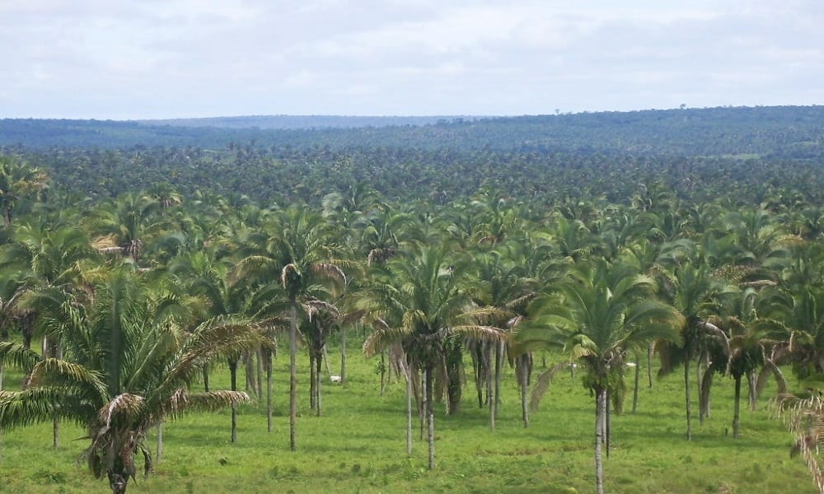

Slide 35
PANTANAL
Localizado na Região Centro-Oeste do Brasil, entre os estados de Mato Grosso e Mato Grosso do Sul.
Estende-se também à Bolívia e ao Paraguai.
O Pantanal apresenta áreas que ficam alagadas durante a época das cheias dos rios.

Slide 36
PANTANAL
A vegetação do Pantanal abriga uma ﬂora composta de espécies migradas das regiões do cerrado, ﬂoresta amazônica, chaco (formação vegetal do norte do Paraguai e do sul da Bolívia) e da mata atlântica.
Nas paisagens mais comuns, a presença de espécies aquáticas intercala-se com áreas de mata mais densa, que formam verdadeiras “ilhas” em meio aos campos inundáveis

Slide 37
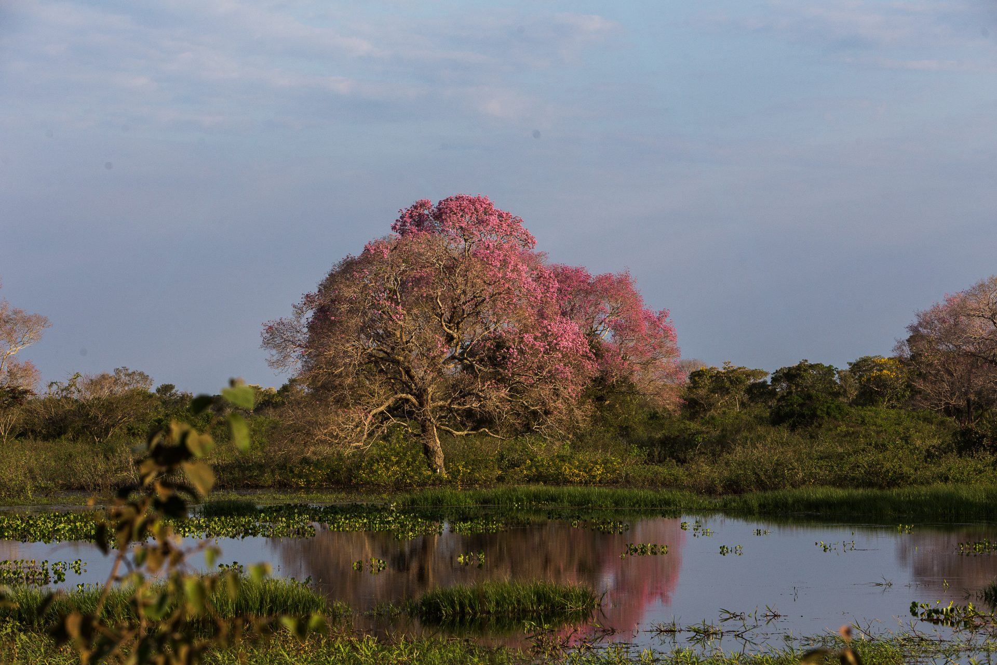
PANTANAL
Não é um pântano, pois não está alagado
o ano todo.
https://www.turismo.ms.gov.br/wp-content/uploads/2020/09/VisitMS-Pantanal-Miranda-Pousada-Pantaneira18.jpg

Slide 38
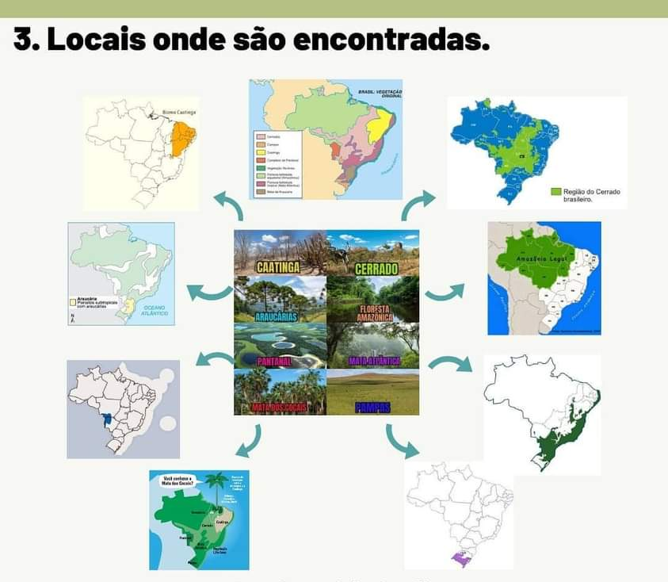

Slide 39
Quais as características florestais do bioma Amazônia?
Diferencie as matas de Igapó, Várzea e Terra Firme.
O que é serrapilheira e qual a sua importância para a floresta Amazônica?
Qual a formação vegetal da floresta Atlântica?

